Slide 1
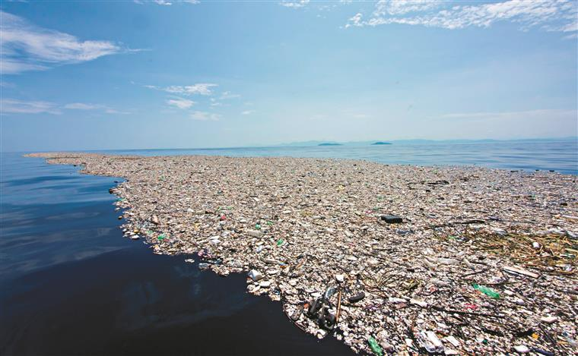
Poluição
Tiago Faustino

Slide 2
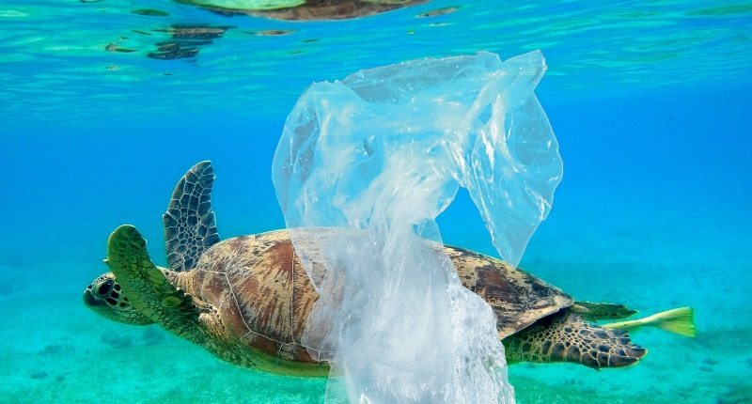
O que é a poluição ?
A poluição é a introdução de substâncias ou energia de forma acidental ou intencional no meio ambiente, com consequências negativas para os seres vivos.

Slide 3
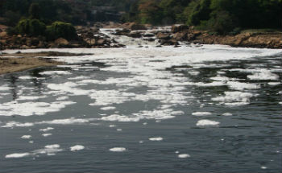
Causas da poluição
A utilização de material descartável, que promove produção de lixo em demasia nas nossas casas e inibe a reciclagem;
A publicidade constante nas ruas ou a quantidade de fios pendurados nos postes
A exposição de ruídos cotidianamente - seja o barulho dos carros, seja a televisão alta ou muitas pessoas a falar ao mesmo tempo, os eletro domésticos a funcionar ou campainhas a tocar

Slide 4
Tipos de Poluição
Os agentes que causam a poluição são denominados por poluentes.
De acordo com os seus poluentes, vou apresentar os seguintes tipos de poluição:
Poluição da Água;
Poluição do Ar;
Poluição Térmica;
Poluição do Solo;

Slide 5
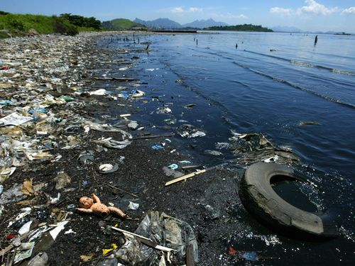
Poluição da água
A poluição da água é a contaminação dos recursos hídricos, através da liberação de compostos físicos, químicos e biológicos prejudiciais aos seres vivos.
Ela destrói fontes de alimentos, e provoca a morte de animais aquáticos e contamina a água potável.

Slide 6
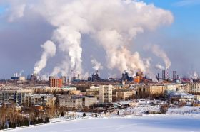
Poluição do ar
A poluição do ar ou poluição atmosférica é resultado do lançamento de grandes quantidades de gases ou de partículas líquidas ou sólidas na atmosfera.
A Organização Mundial da Saúde (OMS) indica que a maior parte das populações urbanas do mundo sofre uma exposição média de poluentes no ar bastante superior e é considerado aceitável.

Slide 7
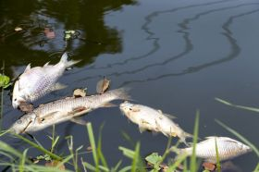
Poluição Térmica
A poluição térmica é a liberação de água aquecida para os ambientes aquáticos. Essa situação é nociva para as espécies que são intoleráveis a mudanças de temperatura.
É um tipo de poluição menos conhecida. Resulta da alteração da temperatura do ar e da água utilizada sobretudo pelas usinas hidroelétricas, termoelétricas e nucleares.
O aquecimento das águas provoca ainda redução da concentração de gás oxigênio disponível para os organismos aquáticos.

Slide 8
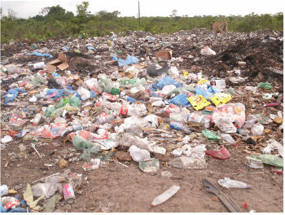
Poluição do Solo
A poluição do solo corresponde a qualquer mudança em sua natureza, causada pelo contato com produtos químicos, resíduos sólidos e líquidos.
Essa situação torna o solo improdutível e ocasiona a morte dos seres vivos que dele dependem.

Slide 9
Ilha do lixo
Uma equipa internacional de cientistas mediu (a uma escala nunca antes feita) a Grande Mancha de Lixo do Pacífico, mais conhecida como a Ilha de Lixo do Pacífico. Estima-se agora que esta “ilha” de plástico a flutuar tenha 1,6 milhões de quilómetros quadrados, o que equivale a mais de 17 vezes o tamanho de Portugal continental da Madeira e dos Açores.

